Slide 1
Проект: «Создание добровольческого движения в образовательном учреждении»
Автор:
Письменных Е.А., учитель русского языка и литературы, куратор МК «КАДР»
МБОУ «Азовская гимназия»
Азовского ННР Омской области

Slide 2
Цель проекта: создание добровольческого движения в образовательной организации
Возраст участников -14 -17 лет.
Задачи проекта:
Формирование у детей навыков сотрудничества, коллек­тивного взаимодействия.
Формирование потребности заниматься полезной деятель­ностью, умение включаться в такую деятельность и самостоя­тельно организовывать ее.
Содействие социализации широкого круга подростков через вовлечение в социально значимую деятельность.
Формирование нравственного, эмоционального и волевого компонентов мировоззрения детей.
Развитие лидерских качеств личности.
Формирование активной гражданской позиции.
Повышение степени самостоятельности детей и подростков, адаптация их в обществе, способность принимать на себя ответственность, воспитание социально-активной личности.
Педагогическая поддержка в опосредованной социализа­ции личности.бразовательном учреждении

Slide 3
Количество учащихся, прошедших обучение по программе, заложенной в проекте -172
Количество волонтеров, продолживших добровольческую деятельность в учебных заведениях – 68

Slide 4
МК «КАДР» (клуб активных добровольцев района)

Slide 5
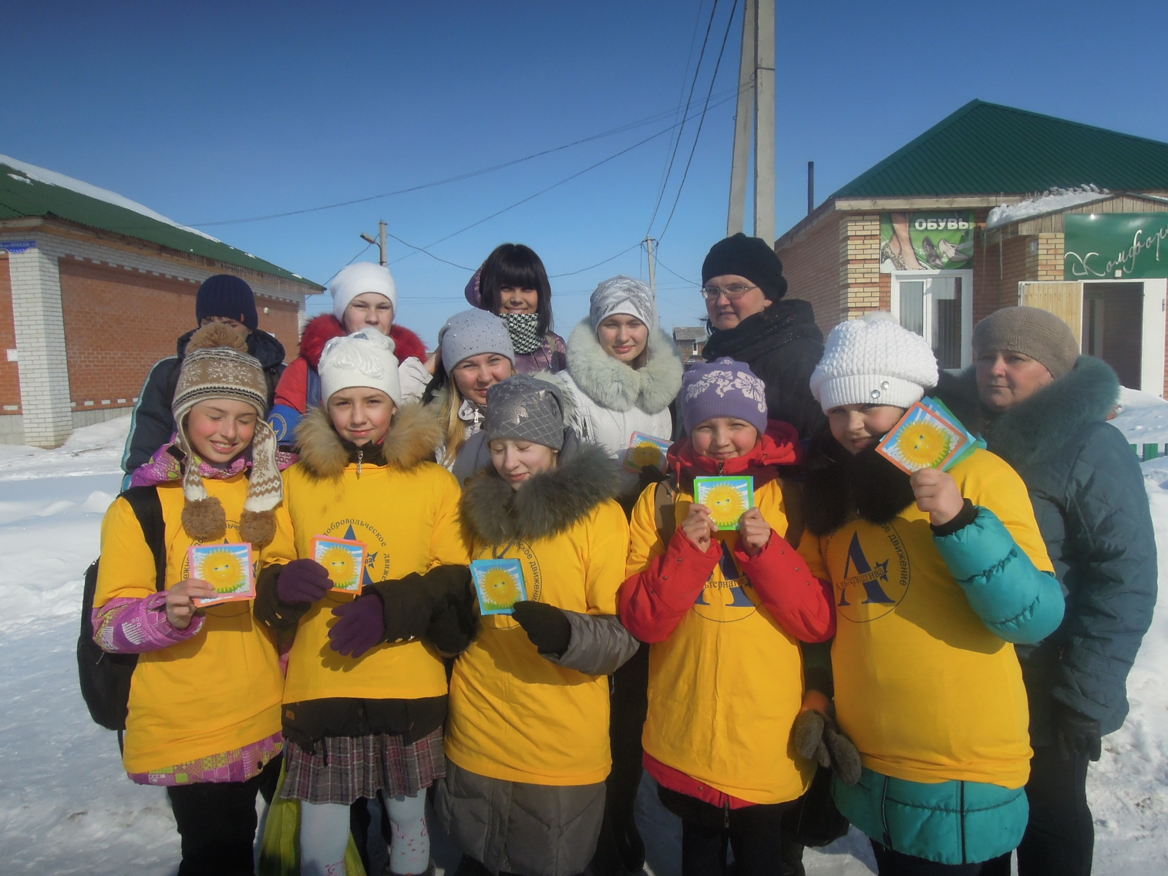
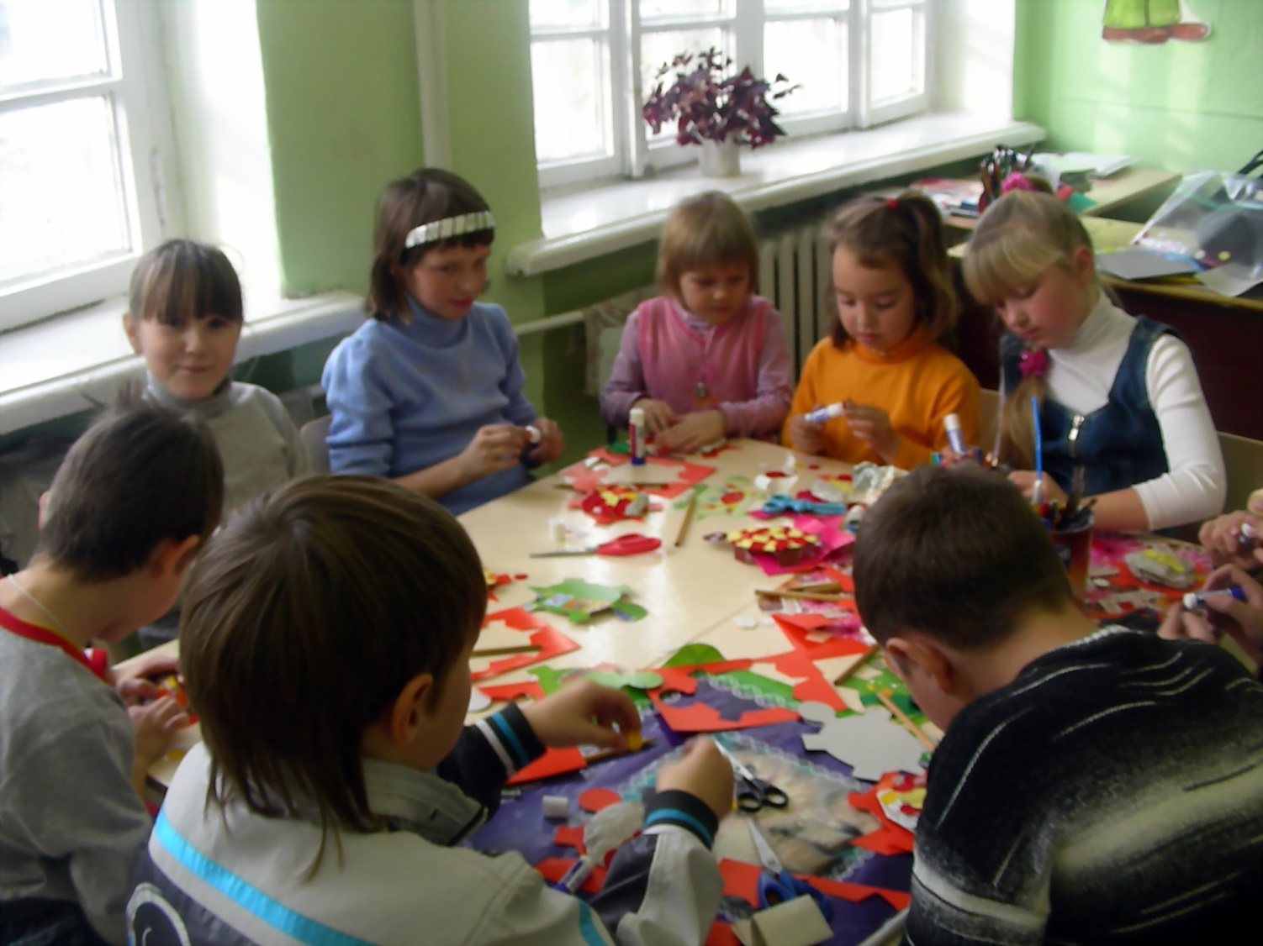
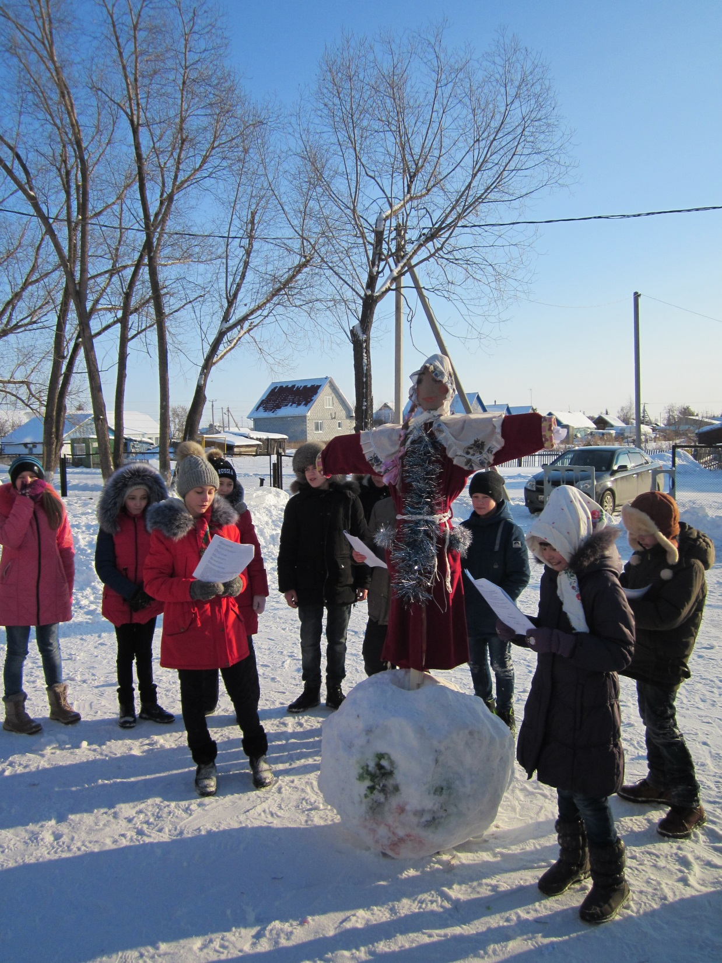
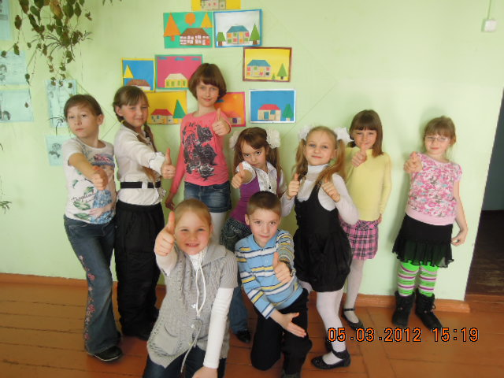

Slide 7
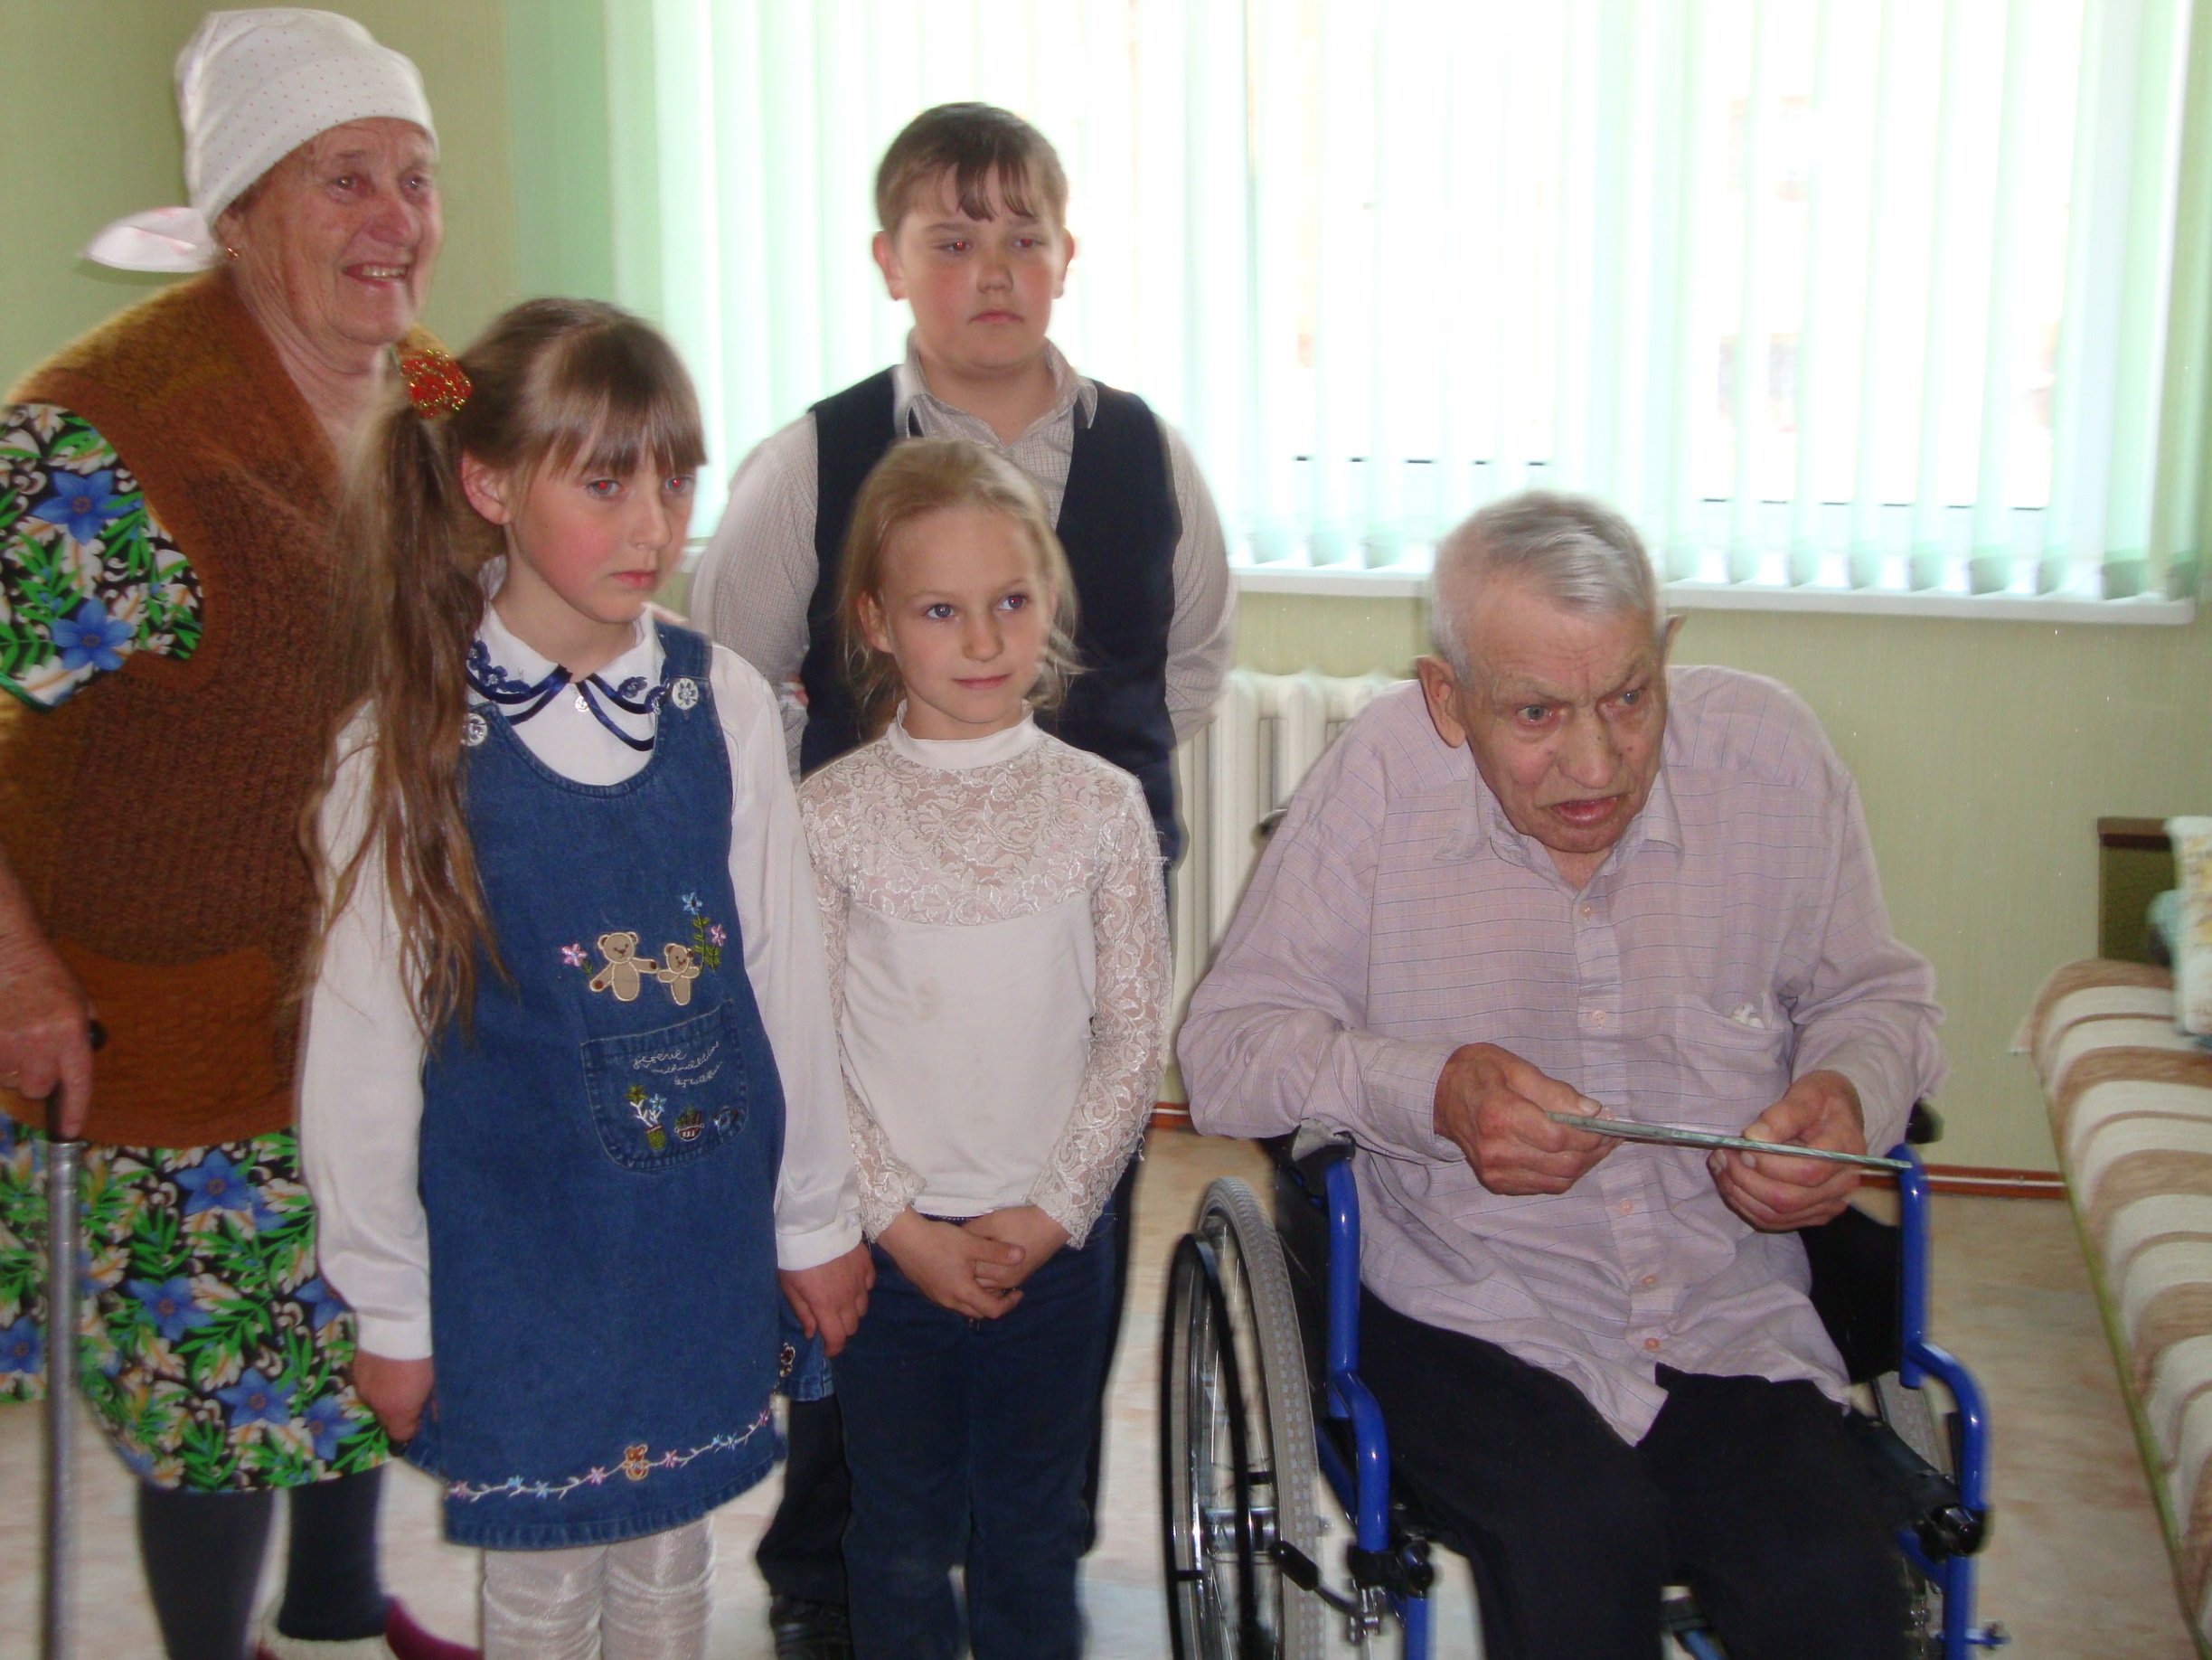
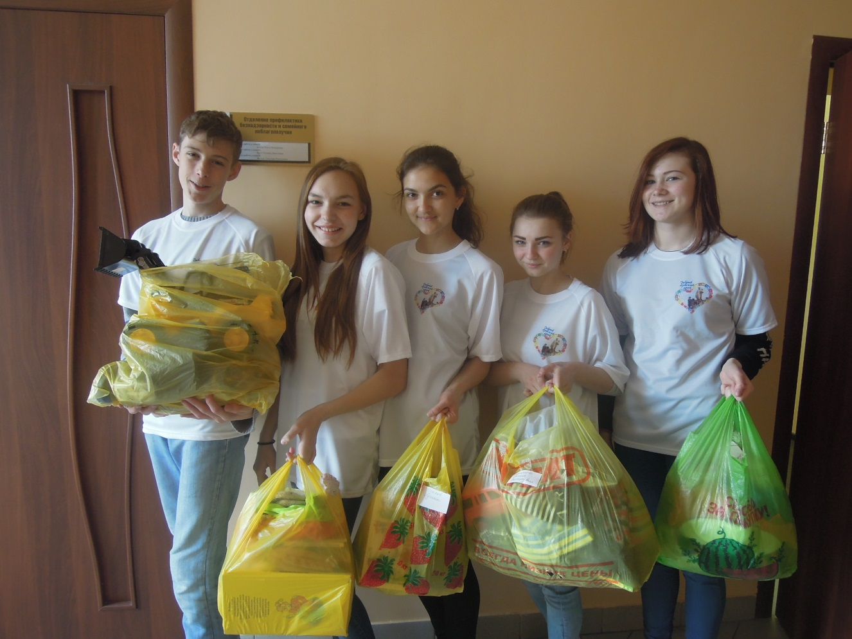
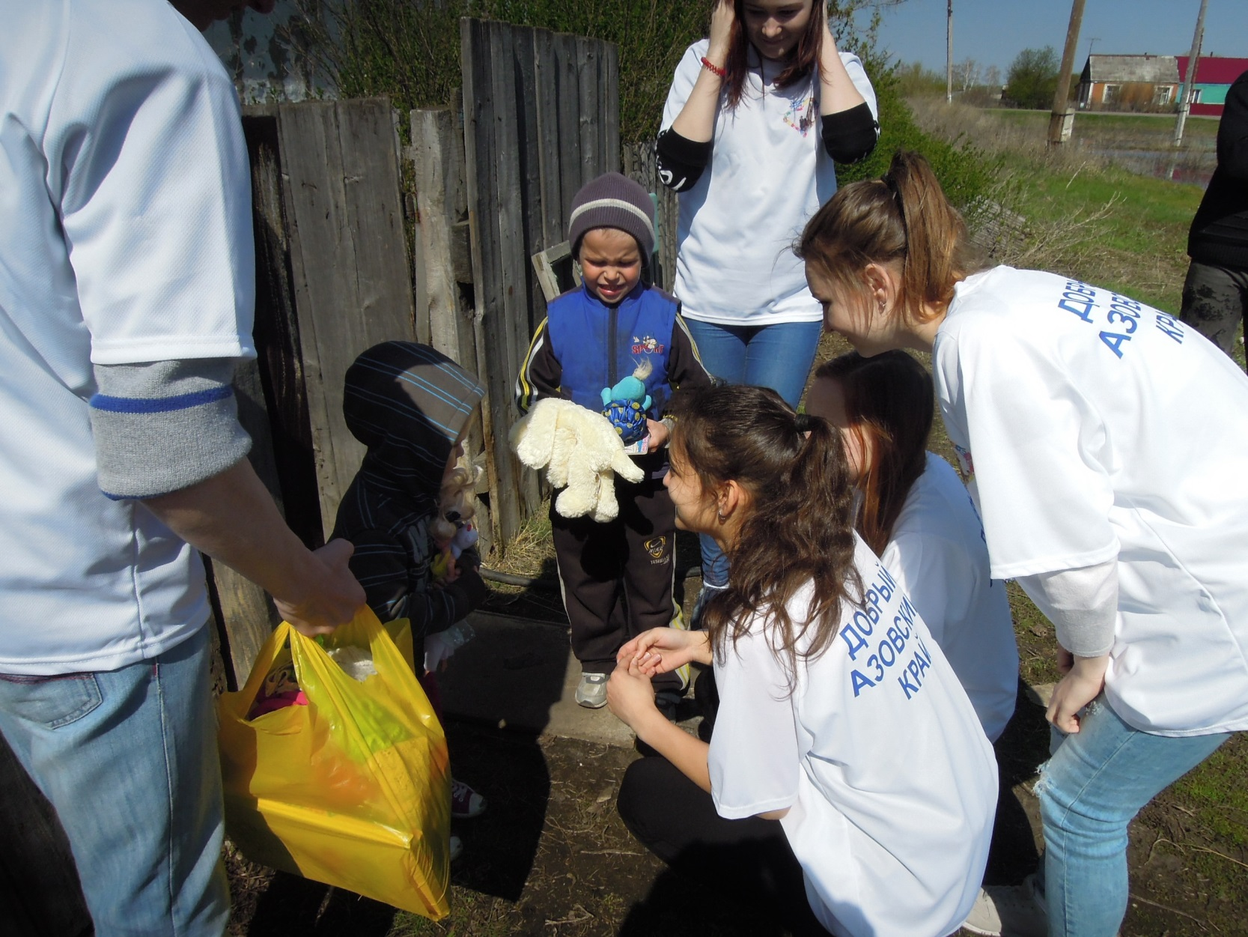

Slide 9
Наши партнеры:
районный Совет ветеранов,
КЦСОН,
Азовское отделение Всероссийского общества инвалидов,
Центр по работе с детьми и молодежью,
районная библиотека,
районный спортивный комплекс «Штерн»
ДОЛ «Юбилейный» р.п. Полтавка

